Slide 1

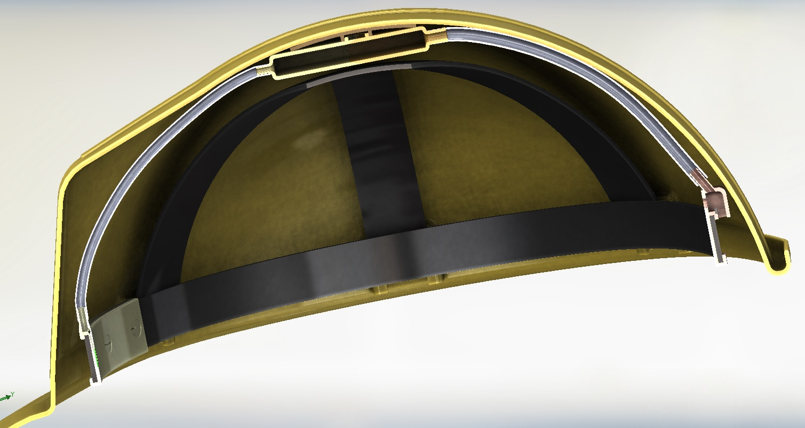
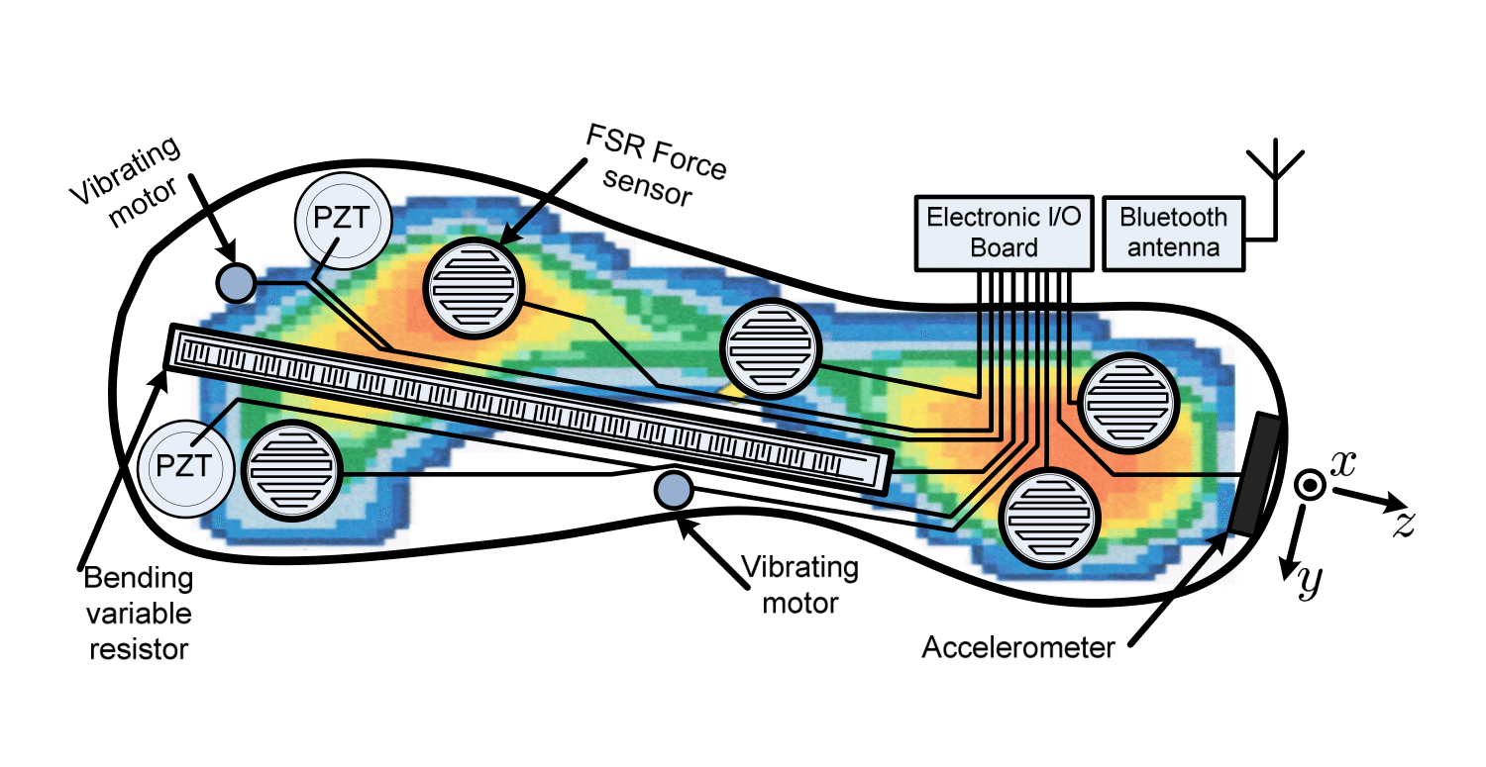
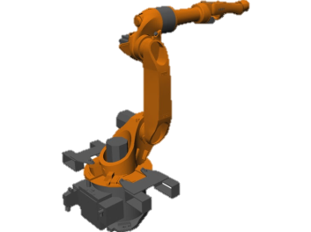


Étude des modèles d’interactivité humain-robot en réalité mixte afin de réduire l’apparition des troubles musculo-squelettiques en utilisant une cellule de travail hybride
Humain
+
Casque de
Sécurité
+
Semelle
UQAC
Évaluation temps réels du comportement humain pendant l’interaction dans une cellule de travail hybride *
1
Génération de trajectoires sécuritaires admissibles
SM
Collisions permises avec l’environnement (Continuité de l’interaction physique)
Commande Hybride
$${SM}^{−1}$$
2
ÉTS
CPA (CCTT)
U.Laval
McGill
Étude des domaines d’application, étude des TMS en entreprises, prise de données en entreprise
Mécanisme réel:
Transparence (anisotropie, rigidité)
Collision
Environnement optimal pour l’entraînement
Calibration, décentralisation
* : Voir diapositive 2
SM : Sélection du mode voir diapositive 3
1 : Coopération
2 : Interaction physique
Réalité augmentée
LAIMI
1

Slide 2
Étude des modèles d’interactivité humain-robot en réalité mixte afin de réduire l’apparition des troubles musculo-squelettiques en utilisant une cellule de travail hybride
ÉTS
Calcul du Risque
Comportements anormaux:
profils pouvant quantifier la progression des TMS
Évaluation de la distance
Dynamique
Trajectoire admissible
ÉTS+McGill+UQAC
UQAC (Eya B.)
Mesure de l’état mental
Mesure de la posture
CPA (CCTT) Laval D.
Partage des tâches
(temps et/ou activités)
Interaction physique
(Collaboration)
Contexte d’application optimal
McGill (Guofan Yin)
Types d’interactions pour changer de mode:
modèles utilisés dans l'intelligence de l'interaction
ÉTS
Détection de comportements anormaux:
indices quantitatifs des TMS
(postures, séquences d’activités)
UQAC (Amir Sassi) + Laval
Vibration et stabilité de la commande avec l’AVO
Segmentation d’une séquence d’activités
LAIMI
2

Slide 3
Paramètre du diagnostic:
-Risque
-Séquence d’activités humaines
- État du robot
Sans requête
Interaction ?
Requête
U. Laval
Calcul de risque
(vitesse et distance)
Partage des tâches (temps et activités)
McGill
accord
Interaction physique
Interaction ?
Évaluation posture
ÉTS
Fatigue/Stress ?
Fatigue/Stress ?
Proposition
haptique
Évaluation fatigue
Posture ?
Inadéquate
Posture ?
Inadéquate
Activités humaines (tête et pied)
Séquences d’activités
Alerte TMS
adéquate
adéquate
Arrêt du robot (frein)
LAIMI
3

